Slide 1
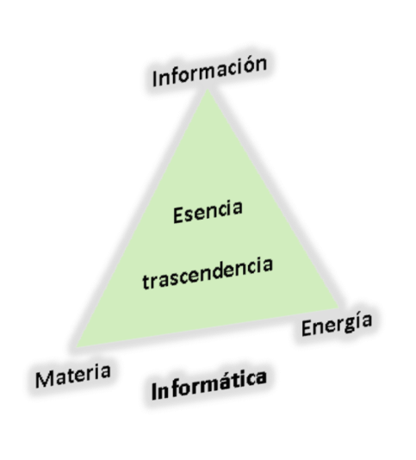
Fernando Galindo Soria www.fgalindosoria.com fgalindo@ipn.mx
Tenayuca, Ciudad de México
Febrero del 2018
Extracto sobre
INFORMACIÓN
de la Conferencia Informática
Información www.fgalindosoria.com/informatica/information/
http://www.fgalindosoria.com/informatica/

Slide 2
Extracto sobre
INFORMACIÓN
de la Conferencia Informática
Ir a | # diapositiva
Introducción a la Información materia, energía e información (MEI) Información factor fundamental Transmisión Instantánea de Información | 2 39 58 67
http://www.fgalindosoria.com/informatica/information/
http://www.fgalindosoria.com/informatica/

Slide 3
Información
La palabra Información está formada por dos vocablos de origen latino que son:
in, que significa en, dentro de,
y formare que significa dar forma.
In Formare
“lo que da la forma interna
Por lo que Información significa
“forma interna”, “lo que da la forma interna”
http://www.fgalindosoria.com/informatica/information/

Slide 4
Información en todos lados
Abejas, hormigas
Los Nervios del Gobierno
Sistema Nervioso,
Sistema Endocrino
Sentidos, estructura de las plantas, galaxias,...
Paradigma de información
La Información es información, no materia ni energía, Wiener, 1948
http://en.wikipedia.org/wiki/Information_revolution
http://www.fgalindosoria.com/informatica/information/

Slide 5
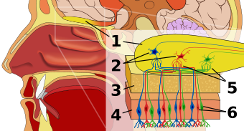


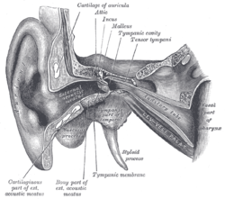
Monedas de un tercio de estátera, acuñadas a principios del siglo VI a. C.

Slide 6
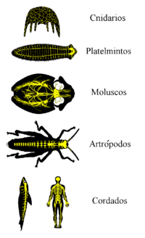
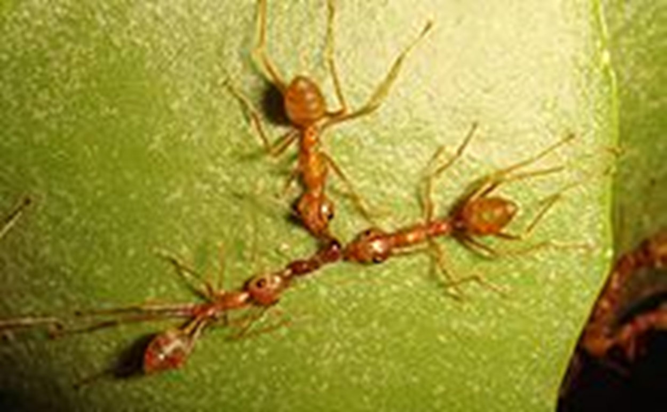
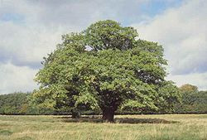
Sistema nervioso

Slide 7
La Información fluye, se percibe, se transmite, se almacena, se procesa, se ejecuta
y se presenta en los seres vivos, máquinas, organizaciones, sociedades,
en múltiples aspectos
incluyendo los estudiados por: la Teoría de la Información, la Lingüística Matemática, la Cibernética, etc.

Slide 8
Aspectos de la Información
http://www.fgalindosoria.com/informatica/aspects/
Así como la materia tiene múltiples aspectos, por ejemplo: sólido, liquido, gas, duro, blando, metal, piel,....
Y La energía toma múltiples aspectos, por ejemplo: energía estática, dinámica, calor, luz, ...
También la información tiene múltiples aspectos, como por ejemplo:
Datos, Entropía e Información, Conocimiento,
Fractales y Caos, Aspectos Lingüísticos,
Estructuras; Patrones; Normas jurídicas, ; Dinero; Código Genético, Sistema Nervioso, Neurotransmisores; Cuerdas, Ondas, Señales, Ruido, Sonido, Música; Partículas; Mezclas, Soluciones, Compuestos; Campo, Espacio; Entidades, Atributos, Relaciones; Unidades de Materia, Energía e Información UMEI; Pensamiento; Noticias, Memes; Códices, Libros; Qbit, Entrelazamiento; Conjunto, Grupo, Anillo; Sistemas Conexionistas, Redes Neurales; Sistemas Formales; Sistemas Evolutivos, Afectivos, Consientes; Espacio de Caos, Espacio Probabilístico, Espacio Métrico; Estructuras Arborescentes, Dendritas; Continuo, Discreto (Numerable, No Numerable) ; Multiarboles; Matrices; recursividad;

Slide 9
Datos
“Un dato es una representación simbólica (numérica, alfabética, algorítmica, espacial, etc.) de un atributo o variable cuantitativa o cualitativa. Los datos describen hechos empíricos, sucesos y entidades.”
Dato
Wikipedia 20180310
https://es.wikipedia.org/wiki/Dato
…una gran variedad de organizaciones e instituciones (manejan datos), incluidos los negocios (por ejemplo, datos de ventas, ingresos, ganancias, precio de las acciones), recolectan datos (por ejemplo, tasas de criminalidad, tasas de desempleo, etc.) las tasas de alfabetización) y las organizaciones no gubernamentales (por ejemplo, censos del número de personas sin hogar por organizaciones sin fines de lucro).
Los datos se miden, se recopilan, se reportan y se analizan, con lo que se pueden visualizar utilizando gráficos, imágenes u otras herramientas de análisis.
Traducción asistida por Google de Data Wikipedia 20180310 https://en.wikipedia.org/wiki/Data

Slide 10
Información
http://www.fgalindosoria.com/informatica/aspects/e_i/
Los datos y la información a menudo se usan indistintamente; sin embargo, el grado en que un conjunto de datos es informativo para alguien depende de que tan inesperado es. La cantidad de contenido de información en un flujo de datos se puede caracterizar por su entropía de Shannon.
Los datos como concepto general se refieren al hecho de que cierta información o conocimiento existente está representado o codificado de alguna forma adecuada para un mejor uso o procesamiento.
Traducción asistida por Google de Data Wikipedia 20180310 https://en.wikipedia.org/wiki/Data

Slide 11
Pioneros de la Teoría de la Información
Harry Nyquist
trabajo teórico en la determinación de los requerimientos del ancho de banda para la transmisión de la información
http://es.wikipedia.org/wiki/Harry_Nyquist
Certain factors affecting telegraph speed, Harry Nyquist, Bell System Technical Journal, 3, 1924, pp 324-346.
Ralph Vinton Lyon Hartley
La noción de la información fue definida por primera vez por Ralph Vinton Lyon Hartley en 1927 como la cantidad de elecciones o respuestas "Sí" o "No", que permiten reconocer unívocamente un elemento cualquiera en un conjunto de ellos
http://www.tecnotopia.com.mx/Informática.htm
IRE Medal of Honor (IEEE_Medal_of_Honor) 1946, for his oscillator and information proportionality law
"Transmission of Information". (por su oscilador y la ley de proporcionalidad de la información
"Transmisión de información",), Ralph Vinton Lyon Hartley, Bell System Technical Journal, July 1928, pp.535–563
Claude Elwood Shannon
http://es.wikipedia.org/wiki/Claude_E._Shannon
A Mathematical Theory of Communication by Claude E. Shannon
http://cm.bell-labs.c

Slide 12
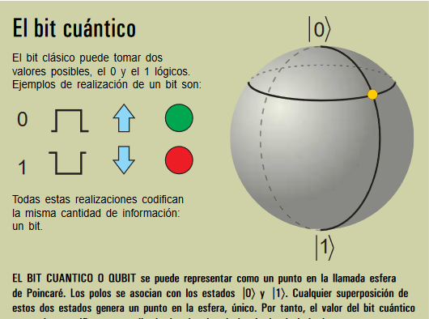
Información Cuántica
Supongamos que se almacena información en el estado de un átomo o de un fotón de luz, partículas cuyo comportamiento se rige por las leyes de la mecánica cuántica. ¿Implica algún cambio en el procesamiento y transmisión de la información? En los últimos años, una nueva disciplina científica pretende dar respuesta a esa pregunta: la teoría de la información cuántica. Ha emergido de la combinación de diferentes aspectos de la
física teórica y aplicada con la teoría de la información y la computación. Se propone analizar qué posibilidades le ofrecen las leyes de la mecánica cuántica al procesamiento y a la transmisión de información. Gracias a este enfoque, se han encontrado espectaculares aplicaciones (como la criptografía cuántica o la teleportación cuántica) que desafían la comprensión clásica de la realidad.
Procesamiento cuántico de la información
Antonio Acín INVESTIGACIÓN Y CIENCIA, septiembre, 2006

Slide 13
Conocimiento
“El conocimiento es más que un conjunto de datos, verdades o de información almacenada a través de la experiencia
El conocimiento, en su sentido más amplio, es una apreciación de la posesión de múltiples datos interrelacionados que por sí solos poseen menor valor cualitativo.
Significa, en definitiva, la posesión de un modelo de la realidad en la mente.”
Conocimiento
(Wikipedia, 16 de Junio del 2008)
http://es.wikipedia.org/wiki/Conocimiento
www.fgalindosoria.com/informatica/aspects/know

Slide 14
conocimiento
Es la relación existente entre un sujeto cognoscente y un objeto conocido, en donde el primero aprehende el objeto, captando sus determinaciones o características, e incorporándolas en su esfera.
El objeto se mantiene intacto, lo que se capta es su imagen, sin modificarlo, alterándose el sujeto, que ha incorporado un nuevo conocimiento.
Concepto de conocimiento
https://deconceptos.com/general/conocimiento

Slide 15
Conocimiento
conocimiento
datos con mayor nivel de complejidad),
Conocimiento
Datos
Marina Vicario Solórzano
Fernando Galindo Soria
UPN Mayo del 2001

Slide 16
De los Datos al Conocimiento
Buscar algo
Buscar datos, hechos
Enciclopédico,
Buscar relaciones entre varias cosas
Redes semanitas, ontologías
Buscar patrones, tendencias
Buscar ecuaciones, paradigmas, reglas,
etc.

Slide 17
Semántica
La semántica estudia el significado de las cosa
Y en principio la podemos ver como una relación que se establece entre varias cosas
a R b

Slide 18
Existen múltiples formas para manejar la semántica
Dr. Horacio Alberto García Salas 1995
Por ejemplo desde que se crea el sistema se establece una tabla de reescritura con 2 columnas, en la primera se coloca los objetos (imágenes, sonidos, descripciones, etc.) y en la segunda se coloca el significado que le queremos asignar (etiqueta, rutina semántica, otro objeto, etc.) entonces cuando el sistema (seguidor, navegador, programa, robot,…) encuentra algo que corresponda a la primera columna asigna el significado presente en la segunda columna
Objeto | Significado
 | Triangulo azul
 | rectángulo
 | estrella
 | Triangulo blanco
……. | …….
 | Flecha roja
Otra opción consiste en que cuando el sistema esta navegando en el entorno y encuentra algo que no reconoce, pregunta su significado y lo asigna
Métodos supervisados, no supervisados, semi supervisados
Por ejemplo, en un laberinto se establece un acuerdo entre los objetos y un conjunto de etiquetas, el cómo se establece el acuerdo depende del tipo de método:
en un extremo alguien definió las etiquetas,
en el otro, cada que el sistema encuentra un objeto le pone una etiqueta aleatoriamente sin que nadie participe en el proceso
y en un punto intermedio el sistema pone etiquetas y las modifica conforme la interacción con el ambiente va asignando nuevas relaciones características a los objetos

Slide 19
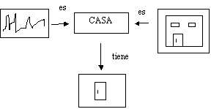
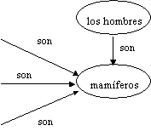
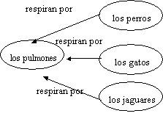
UPIICSA del IPN, 1991, 1992 México
Redes Semánticas Ampliadas Jesús Olivares Ceja
Red Semántica Ampliada (RSA, la información que se registra en sus nodos, puede ser: etiquetas, figuras, conceptos, procesos, etc. La semántica de cada nodo está dada por las relaciones que tiene con los demás
Sistema Evolutivo para Representación del Conocimiento
http://www.fgalindosoria.com/eac/evolucion/libro_sistemas_evolutivos/VII6-SER.pdf
www.fgalindosoria.com/informaticos/investigadores/Jesus_Manuel_Olivares_Ceja/serc/serc_tesis_jesus_olivares.pdf

Slide 20
Construcción de la Semántica mediante interacción con el entorno
Por ejemplo, la palabra perro está relacionada con la imagen de un perro o más generalmente con lo que entendemos como perro,
ya sea porque alguien nos lo explico
o porque hemos visto muchos ejemplos de perro
Por ejemplo, al ir en la calle en varias ocasiones hemos escuchado la palabra perro y hemos visto un animal de 4 patas que ladra, menea la cola, …., y que tiene ciertas características que vamos asociando con la palabra perro.
Una técnica usada actualmente consiste en sistemas que navegan en la red para construir su imagen semántica, como si fueran personas navegando por una ciudad.
Por ejemplo se lanza un buscador en la red que asocia imágenes de perros con sonidos que dicen perro y con la palabra perro
En 1995 en la ESCOM del IPN en México, varios alumnos investigadores desarrollaron sistemas semánticos que tomaban el significado asociando información de varias fuentes como sonidos, imágenes y texto

Slide 21
Estructura
Las relaciones que se presentan entre los elementos de un sistema
No es lo mismo
El perro mordió a Juan
Que
Juan modio al perro
No es lo mismo
Que

Slide 22
por ejemplo en la oración:
Calcula la Regresión de X * Y + Z , A
Es relativamente fácil detectar los datos, acciones y estructura:
Calcula la Regresión de X * Y + Z , A
a i a i d a d a d i d
la estructura se indica con las líneas y representa el orden en que se ejecutan las acciones sobre los datos, los datos tienen el tipo d, las acciones el tipo a y las palabras no relevantes llevan i (ignora).

Slide 23
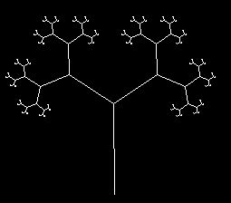
A → t A A
Estructura de un Árbol
Ai
Ad
A -> t
Una Ecuación de la Naturaleza S -> e*S*
http://www.fgalindosoria.com/ecuaciondelanaturaleza/

Slide 24
diferentes seres vivos dependiendo de su código genético, los 4 elementos básicos son los mismos
diferente organización de las neuronas, diferentes imágenes de la realidad
diferentes mecanismos de percepción, diferentes imágenes de la realidad
estos objetos tienen los mismos elementos pero diferentes estructuras

Slide 25
Estructura
Código Genético
Generación de Órganos

Slide 26
Estructuras Fractales
En general se considera que los fractales tienen dos características fundamentales:
la autosimilaridad que es precisamente la propiedad de que un fragmento sea parecido al todo, por ejemplo, si se toma una piedra y se estrella contra el suelo, cada uno de los fragmentos resultantes se pueden ver como piedras, si se toma una rama de un árbol y se siembra, aparentemente lo que se obtiene es un árbol, en fin, si se toman fragmento de muchos otros objetos de la naturaleza, como los ríos, rayos, montañas, etc., se obtiene algo parecido al objeto completo.
Y la dimensión fractal, esta segunda característica surge porque al calcular la dimensión de los objetos fractales normalmente no resulta un numero entero, con lo cual y de golpe nos cambia radicalmente nuestra concepción de la realidad, ya que, normalmente estamos acostumbrados a pensar en objetos de 1, 2, 3 o mas dimensiones, pero siempre dimensiones enteras, por lo que es difícil conceptualizar objetos con dimensiones fraccionarias, como por ejemplo 1.66 ó 2.87.
ACERCA DEL CONTINUO DIMENSIONAL: Un Universo Fractal
http://www.fgalindosoria.com/transfinitoydinamicadimensional/continuodimensional/cont_di2.htm

Slide 27
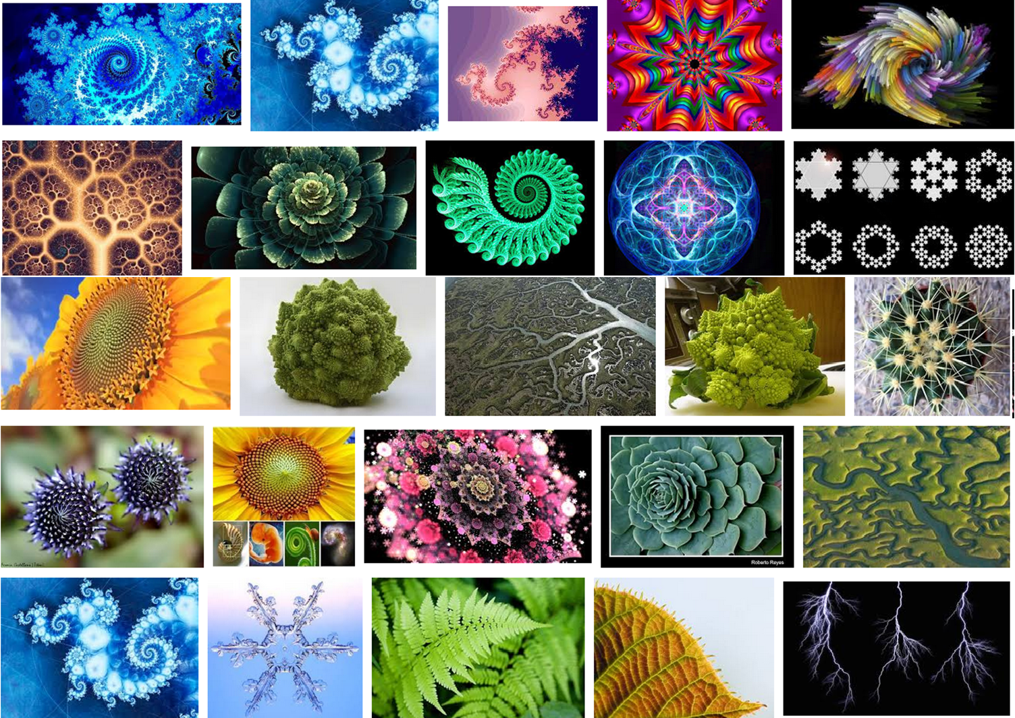
Fractales en todos lados
http://fgalindosoria.com/fractales_y_bichos/index.htm

Slide 28
Nuevos indicios sugieren que el Universo podría ser fractal
Jean-Paul Baquiast,
Traducción del francés: Yaiza Martínez, Padronel, Viernes 23 Marzo 2007
“Las últimas observaciones del Universo sugieren que la materia oscura no se extiende de manera homogénea por el vacío, sino que forma estructuras fractales. Aunque esta teoría tiene ya diez años, las nuevas evidencias ponen de manifiesto su consistencia y plantean que quizá un mecanismo alternativo no descrito por la teoría de la relatividad general posibilitó el desarrollo del Universo desde sus orígenes. Un principio emergente, denominado “relatividad de escala”, sostiene que dicha fractalidad, también atribuida al espacio-tiempo, origina leyes del movimiento que son auto-organizadoras por naturaleza, capaces de producir la evolución de las estructuras de manera también fractal.”
(Ligado, 20 de Octubre del 2008)
http://padronel.net/?s=Nuevos+indicios+sugieren+que+el+Universo+podr%C3%ADa+ser+fractal
En Fractal Cosmology, Fractal Relativity, Scale Relativity and Fractal Space-Time
Dentro de http://www.fgalindosoria.com/transfinitoydinamicadimensional/

Slide 29
ACERCA DEL CONTINUO DIMENSIONAL: Un Universo Fractal
http://www.fgalindosoria.com/transfinitoydinamicadimensional/continuodimensional/cont_di2.htm
En este trabajo se presenta el espacio continuo dimensional, como un espacio en el cual se tienen tantas dimensiones como números reales, es decir es un espacio donde no se tienen 1,2,..o n dimensiones sino un numero transfinito de dimensiones y que se puede ver como un continuo de dimensiones en forma parecida a como una recta se ve como un continuo de puntos.
Como primer punto y con el fin de dar contexto a la idea se parte de los conceptos de fractal y de dimensión fractal y se muestran algunos ejemplos tomados de la Física, donde el concepto de dimensión fractal es fundamental, ya que se ha encontrado que existen objetos y fenómenos cuyo comportamiento depende de su dimensión fractal.
…se ven algunas de las técnicas que se manejan para encontrar la dimensión fractal y se muestra que para cualquier numero real x e [0,1) existe un objeto fractal que tiene dimensión x.
Finalmente se generaliza la idea y se plantea que el numero de dimensiones que existen son tantas como los numero reales y conforman el continuo dimensional.
Espacio con un número transfinito de dimensiones
Los espacios con un número transfinito de dimensiones o espacios transfinito dimensionales surgen como una generalización de los espacios euclidianos, de los espacios de Riemann (espacios n-dimensionales con curvatura), de los espacios de Hilbert (espacios con un número infinito de dimensiones) y generalizan el estudio de los espacios continuo dimensional (espacios que tienen tantas dimensiones como la cardinalidad de los números reales), ya que estudian los espacios que tienen una cardinalidad mayor que la cardinalidad de los números naturales.
https://es.wikipedia.org/wiki/Espacio_con_un_n%C3%BAmero_transfinito_de_dimensiones

Slide 30
Aspectos Lingüísticos
En la representación lingüística se integran
tres aspectos de la Información
los elementos, las estructuras y la relaciones semántica
Léxico o Unidades Léxicas o elementos o datos o Variables Terminales
Sintaxis o estructura o Unidades sintácticas o Variables no terminales
Semántica o procesos o acciones o Variables semánticas
http://www.fgalindosoria.com/lingüísticamatematica/index.htm

Slide 31
Tres Revoluciones en la Lingüística
Lingüística Estructural
Ferdinand de Saussure (Ginebra, 26 de noviembre de 1857 – Morges, 22 de febrero de 1913) fue un lingüista suizo, cuyas ideas sirvieron para el inicio y posterior desarrollo del estudio de la lingüística moderna en el siglo XX.​​​​ Se le conoce como el padre de la "lingüística estructural“
https://es.wikipedia.org/wiki/Ferdinand_de_Saussure
Lingüística Generativo Transformacional
tras la publicación de la obra ….Estructuras Sintácticas….Noam Chomsky (Filadelfia, 1928) es el fundador de la lingüística generativa y transformacional.
http://www.csub.edu/~tfernandez_ulloa/spanishlinguistics/chomsky%20y%20la%20gramatica%20generativa.pdf
Enfoque Lingüístico
Cualquier cosa se puede ver como una oración de algún lenguaje
http://www.fgalindosoria.com/linguisticamatematica/#enfoque_linguistico
http://www.fgalindosoria.com/lingüísticamatematica/index.htm

Slide 32
Noam Chomsky llamaba la atención
fuertemente:
antes de traducir había que hacer
lingüística computacional,
y antes de ello: lingüística matemática.
Software de Base y Lingüística Computacional en el Instituto de Cálculo de 1961 a 1965
lamina 65
Dra. Victoria Raquel Bajar
12 al 15 de mayo de 2011
www.fgalindosoria.com/informaticos/investigadores/Victoria_Raquel_Bajar_Simsolo/JC/Jornadas_Clementina_VBajar_15Mayo2011.ppt

Slide 33
Enfoque Lingüístico y Lingüística Matemática
http://www.fgalindosoria.com/lingüísticamatematica/index.htm
Algunas Relaciones
www.fgalindosoria.com/relations/linguistica_matematica/linguistica_matematica.pdf
www.fgalindosoria.com/relations/linguistica_matematica/linguistica_matematica.docx

Slide 34
Información Biológica:
Mensajeros químicos
hormonas, neurotransmisores, feromonas, autacoides,
Sistema endocrino; sistema exocrino
http://www.fgalindosoria.com/informatica/information/biological/chemical_messenger
Genética
http://www.fgalindosoria.com/informatica/information/biological/genetics
Sistema Nervioso y Sistema Neuronal
http://www.fgalindosoria.com/informatica/information/biological/nervous_system

Slide 35
3. El ADN como portador de la información genética
”3.1. ADN versus proteínas
En 1869, F. Miescher, descubre en los núcleos celulares una sustancia blanca y ligeramente ácida a la que llamó nucleína. Posteriormente, se sabe que forma unos cuerpos alargados llamados cromosomas y que estos están formados por ácido desoxirribonucleico y proteínas.
Los científicos andaban buscando el "lenguaje de la vida" y, en este sentido, los teóricos pensaban que eran las proteínas las moléculas portadoras del mensaje hereditario. Los partidarios de la otra hipótesis, el ADN (DNA en inglés) como portador de la información, prestaron atención a un experimento que realizó F. Griffith. Usando una bacteria neumococo (Streptococcus pneumoniae) consiguió poner de manifiesto el fenómeno de la transformación bacteriana, haciendo que bacterias no patógenas se transformaran en otras patógenas”
http://recursos.cnice.mec.es/biologia/bachillerato/segundo/biologia/ud05/02_05_04_02_03.html
Experimento de Griffith
Wikipedia (20130330)
“El experimento de Griffith, llevado a cabo en 1928, fue uno de los primeros experimentos que demostró que las bacterias eran capaces de transferir información genética mediante un proceso llamado transformación.”
http://es.wikipedia.org/wiki/Experimento_de_Griffith

Slide 36
Trasposones
a partir de los genes pudo ver la estructura de las plantas
Barbara McClintock
En el código genético el orden de los elementos es fundamental, como lo demostró Barbara McClintock descubridora de los transposones que son componentes genéticos que pueden cambiar de sitio en el genoma y que al cambiar de sitio cambian las propiedades del ser producido, como encontró la Dra. Barbara McClintock's que al estudiar diferentes tipos de maíz encontró los transposones y descubrió que dependiendo del lugar que ocupaba cierto tipo de transposon era el color del maíz
Barbara McClintock descubre los transposones - los genes que pueden saltar de un cromosoma -, mientras que al tratar de explicar las variaciones de color en el maíz. Los transposones son segmentos de ADN que pueden moverse a diferentes posiciones en el genoma de una sola célula. En el proceso, pueden causar mutaciones y aumentar (o disminuir) la cantidad de ADN en el genoma. Estos segmentos móviles del ADN son a veces llamados "genes saltarines".
http://listas.20minutos.es/lista/los-100-mas-grandes-descubrimientos-cientificos-de-la-historia-305856/
Con el descubrimiento de los transposones, estableció los fundamentos para entender la relación entre la distribución de los genes y la estructura de los organismos.
100 Grandes Descubrimientos – GENETICA. A partir de los 13;12 minutos
https://www.youtube.com/watch?v=npcnktD_BXY
http://fgalindosoria.com/informaticos/fundamentales/Barbara_McClintock/

Slide 37
comunicación celular
Martin Rodbell
Compartió el Premio Nobel de 1994 en Fisiología o Medicina con Alfred G. Gilman por "su descubrimiento de las proteínas G y el papel de estas proteínas en la transducción de señales en las células". Según una placa publicada en Silver Spring, Maryland, el Dr. Martin Rodbell fue un "Premio Nobel de Medicina por descubrir que las células eran como chips de computadora".
Traducido mediante Google de Martin Rodbell Wikipedia 20180311
https://en.wikipedia.org/wiki/Martin_Rodbell
Alfred Goodman Gilman
Fue Gilman quien realmente descubrió las proteínas que interactuaban con el GTP para iniciar las cascadas de señalización en el interior de la célula.
….Recibió, junto con el doctor Rodbell, el Premio Nobel de Fisiología o Medicina en 1994, por sus trabajos sobre la proteína G y el papel de ésta en la comunicación celular.
Wikipedia 20180311 https://es.wikipedia.org/wiki/Alfred_G._Gilman

Slide 38
Información Física
"En física, la información física se refiere generalmente a la información que está contenida en un sistema físico. Su uso en la mecánica cuántica es importante, por ejemplo, en el concepto de enmarañamiento cuántico para describir efectivamente las relaciones directas o causales entre partículas aparentemente distintas o espacialmente separadas.
La información misma puede definirse vagamente como "aquello que puede distinguir una cosa de otra". Por lo tanto, se puede decir que la información incorporada por una cosa es la identidad de la cosa particular en sí misma, es decir, todas sus propiedades, todo lo que la hace distinta de otras cosas (reales o potenciales). Es una descripción completa de la cosa, pero en un sentido que está divorciado de cualquier lenguaje en particular. Incluso podríamos considerar que la suma total de la información en una cosa es la esencia ideal de la cosa misma, es decir, su forma en el sentido de eidos (Formas) de Platón ".
http://en.wikipedia.org/wiki/Physical_information

Slide 39
Extracto sobre
INFORMACIÓN
de la Conferencia Informática
Ir a | # diapositiva
Introducción a la Información materia, energía e información (MEI) Información factor fundamental Transmisión Instantánea de Información | 2 39 58 67
http://www.fgalindosoria.com/informatica/information/
http://www.fgalindosoria.com/informatica/

Slide 40
Paradigma de factores esenciales
La realidad y sus componentes están integrados por materia, energía e información http://www.fgalindosoria.com/informatica/mei/
”...Si preguntamos de qué se compone el mundo físico, se nos responderá que de "materia y energía".
Pero quien sepa algo de ingeniería, biología y física nos citará también la información como elemento no menos importante...”
La información en el universo holográfico (Inicio del artículo)
Jacob D. Bekenstein,, Scientific American Latinoamérica, año 2 N. 15, Octubre de 2003, pág. 38-45

Slide 41
"Testimonio de ello son los coloquios de Royaumont, en donde fue discutido el concepto de información en la ciencia contemporánea.
Jurí Zeman, presenta un trabajo en Royaumont que lleva por título: Significación filosófica de la idea de información. En él nos dice que:
... la palabra latina informare, de la que salió la palabra información significa poner en forma, dar una forma o un aspecto, formar, crear, pero también representar, presentar, crear una idea o una noción. La información significa la puesta de algunos elementos o partes – materiales o inmateriales – en alguna forma, en algún sistema clasificado. ... La información expresa la organización de un sistema que puede ser descrito matemáticamente. No se ocupa de la materia de ese sistema, sino de su forma, que puede ser la misma para materias muy diferentes (caracteres de un texto, neuronas del cerebro, hormigas de un hormiguero, etc.). La expresión de la información de un sistema tiene por base, como se sabe, la fórmula matemática de la entropía negativa. ... Esa entropía negativa puede manifiestamente expresar también la medida del orden de un sistema nervioso (por ejemplo, la capacidad de ideas de un cerebro, el carácter de una red de neuronas, el equilibrio psíquico de una personalidad) o de un sistema social (el equilibrio de un sistema social o económico).
.....
Así surgió la información como principio universal que opera en el mundo, que da forma a lo informe, especifica el carácter peculiar de las formas vivas e incluso ayuda a determinar, por medio de códigos especiales, los modelos del pensamiento humano. De este modo, la información abarca los campos dispares de las computadoras de la era especial y la física clásica, la biología molecular y la comunicación humana, la evolución del lenguaje y la del hombre."
Informática Educativa: Elementos de una teoría para la civilización del conocimiento.
Claudia Marina Vicario Solórzano, Tesis para obtener el Grado de Doctora en Pedagogía, Universidad Nacional Autónoma de México
Ciudad de México, 2010., Capítulo II. Página 142, 143
http://www.fgalindosoria.com/informaticos/investigadores/Claudia_Marina_Vicario_Solorzano/doctorado.zip

Slide 42
Revolución de la información
"Wiener (1948, p 155) declaró también
"la información es información,
no materia ni energía".
Este aforismo sugiere que la información debe considerarse junto con la materia y la energía como el tercer constituyente del Universo;
Wiener, N. (1948), Cybernetics, MIT Press, CA, Mass
Traducido asistido por Google de http://en.wikipedia.org/wiki/Information_revolution

Slide 43
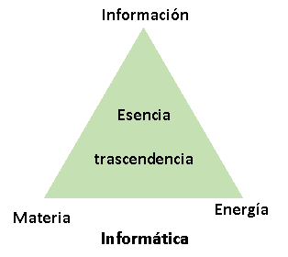
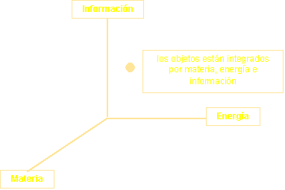
La Informática estudia el
Universo integrado por
la Materia, Energía e Información
MEI
Informática
http://www.fgalindosoria.com/informatica/

Slide 44
La materia, energía e información (MEI) conforman un espacio
Cada objeto en ese espacio esta integrado por una combinación de MEI
De la misma forma que somos entes en un espacio multidimensional integrado por 3 dimensiones,.
Somos entes en un espacio multidimensional
Integrado por materia, energía e información

Slide 45
Si movemos el brazo, la mano o el cuerpo completo o un mueble de un lugar a otro estamos moviendo todos los componentes del objeto en forma simultánea de un lugar a otro, para entender este proceso a mediados del 2009 el Dr. Jesús Olivares Ceja introdujo el concepto de Unidad de Materia-Energía-Información. Una Unidad de Materia-Energía-Información representa un objeto que al moverse mueve todos sus componentes en forma simultánea con lo que toda la materia, energía e información que lo forman se mueve simultáneamente.
Unidades de Materia-
Energía-Información
Dependiendo del movimiento algunos componentes se pueden mover con diferente trayectoria, velocidad y aceleración que otros pero a menos que se corten siguen formando una unidad
Al moverse la Unidad de Materia-Energía-Información todos sus componentes de materia, energía e información se mueven simultáneamente
Unidades de Materia-Energía-Información
www.fgalindosoria.com/informatica/mei/transmision_instantanea/transmision_instantanea_de_informacion.pdf

Slide 46

Algunas Relaciones entre la
materia,energía e información (MEI)
Somos entes en un espacio multidimensional integrado por materia, energía e informacion

Slide 47


Slide 48

http://www.fgalindosoria.com/informatica/aspects/e_i/

Slide 49
La palabra entropía procede del griego (ἐντροπία) y significa evolución o transformación.
http://es.wikipedia.org/wiki/Entrop%C3%ADa
La entropía es una propiedad informática que mide el desorden de un sistema
Entropía, Principio de Incertidumbre, Energía del Vació, Onda Partícula
www.fgalindosoria.com/informatica/aspects/e_i/notas/entropia_principio_de_incertidumbre_energia_del_vacio_onda_particula.htm
La entropía de un sistema tiene que ver con su estructura
Entropía y Estructura
www.fgalindosoria.com/informatica/aspects/e_i/notas/entropia_y_estructura.htm

Slide 50
Cuando la energía es degradada, dijo Boltzmann, se debe a que los átomos asumen un estado más desordenado.
Y la entropía es un parámetro del desorden: ésa es la concepción profunda que se desprende de la nueva interpretación de Boltzmann.
Por extraño que parezca, se puede crear una medida para el desorden;
es la probabilidad de un estado particular, definido aquí como el número de formas en que se puede armar a partir de sus átomos
Jacob Bronowski. El ascenso del hombre (The Ascent of Man). Bogotá, Fondo Educativo Interamericano, 1979, p. 347, capítulo 10 "Un mundo dentro del mundo“
https://es.wikipedia.org/wiki/Entrop%C3%ADa#Entrop%C3%ADa_y_desorden

Slide 51


Entropía e Información
http://www.fgalindosoria.com/informatica/aspects/e_i/
"Fórmula de entropía de Gibbs, llamada así por J. Willard Gibbs. Para un sistema clásico (es decir, una colección de partículas clásicas) con un conjunto discreto de microestados, si Ei es la energía del microestado i, y pi es su probabilidad de que ocurra durante el fluctuaciones del sistema, entonces la entropía del sistema es
La cantidad k_{B} es una constante física conocida como la constante de Boltzmann, “
Traducido mediante Google de Wikipedia 20140309 http://en.wikipedia.org/wiki/Entropy_(statistical_thermodynamics)
"Shannon introduce una función H de la siguiente forma:
donde K es una constante positiva. Shannon luego afirma que "cualquier cantidad de esta forma, donde K simplemente equivale a la elección de una unidad de medida, desempeña un papel central en la teoría de la información como medidas de información, elección e incertidumbre".
Traducido mediante Google de Wikipedia 20140314 http://en.wikipedia.org/wiki/History_of_entropy - Information_theory

Slide 52
En mecánica estadística,
la entropía, S, de un sistema aislado en equilibrio termodinámico
se define como el logaritmo natural de W, el número de estados microscópicos definidos en los que puede llegar a estar un sistema dadas las limitaciones macroscópicas (como, por ejemplo, la energía total fija, E):
Esta ecuación, que relaciona los detalles microscópicos o microestados del sistema (a través de W)
con su estado macroscópico (a través de la entropía S),
es la idea central de la mecánica estadística.
Es tal su importancia que fue grabada en la lápida de la tumba de Boltzmann.
S = k ln W
Constante de Boltzmann Wikipedia, 20150201
https://es.wikipedia.org/wiki/Constante_de_Boltzmann

Slide 53


Slide 54
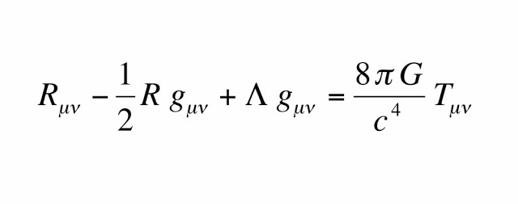
La siguiente ecuación de Einstein es
el centro medular de la teoría general de la relatividad.
geometría del espaciotiempo
=
distribución de materia y energía
El lado izquierdo describe la geometría del espaciotiempo
y
el lado derecho representa la distribución de materia y energía.
Tomado de Astrocosmo Abstracciones sobre la Relatividad
Capítulo 05.04.02 (Curvatura y Materia)
Patricio T. Díaz Pazos

Slide 55


Slide 56
Formula de Bekenstein-Hawking
los trabajos fundamentales sobre la entropía de los hoyos negros los desarrollo Jacob David Bekenstein quien nació en la Ciudad de México e investigó la relación entre los agujeros negros, su entropía y su relación con la teoría de la información. y desarrollo lo que se conoce como
Formula de Bekenstein-Hawking
S = A k c³/ 4 G ħ
Donde S entropía, A área, k constante de Boltzmann, c velocidad de la luz, G constante de la gravitación, ħ=h/2π, h constante de Planck.
http://www.scholarpedia.org/article/Bekenstein-Hawking_entropy
Que es tal vez la ecuación mas importante en la actualidad.
http://www.fgalindosoria.com/informaticos/fundamentales/Jacob_David_Bekenstein/

Slide 57
La Informática estudia
la Información y su relación con la Materia y la energía
Universo integrado por Materia–Energía-Información MEI
Dominio de la Informática

Slide 58
Extracto sobre
INFORMACIÓN
de la Conferencia Informática
Ir a | # diapositiva
Introducción a la Información materia, energía e información (MEI) Información factor fundamental Transmisión Instantánea de Información | 2 39 58 67
http://www.fgalindosoria.com/informatica/information/
http://www.fgalindosoria.com/informatica/

Slide 59
ACTUALIDAD
La Información como
Factor Fundamental

Slide 60
“A mi juicio, está apareciendo otra idea de ciencia en la que la información juega un papel protagonista, en lugar de la materia.
Durante siglos los físicos han pensado que la materia es la sustancia primitiva, la base de las teorías físicas. Yo creo que ahora existe un movimiento que concibe la información como la magnitud primaria y la materia como algo que emerge de un entendimiento correcto de la información.”
Entrevista a Paul Davies – Físico australiano que investiga cosmología, teoría cuántica de campos y astrobiología.
Citada en el Capítulo VIII Destruir las barreras del espacio y del tiempo
Del extracto del Libro Cara a Cara con la Vida. La Mente y el Universo
Conversaciones con los grandes científicos de nuestro tiempo
Eduardo Punset (Ligado el 9 de Agosto del 2008)
http://almendrucotrick.com/wp-content/uploads/File/Cara%20a%20cara%20con%20la%20vida.pdf

Slide 61
Si preguntamos de qué se compone el mundo físico, se nos responderá que de "materia y energía". Pero quien sepa algo de ingeniería, biología y física nos citará también la información como elemento no menos importante.
El robot de una fábrica de automóviles es de metal y plástico, pero no hará nada útil sin abundantes instrucciones que le digan qué pieza ha de soldar a otra.
Un ribosoma de una célula se construye con aminoácidos y alimenta con la energía generada por la conversión del ATP en ADP, pero no podría sintetizar proteínas sin la información suministrada por el ADN del núcleo celular.
Un siglo de investigaciones nos ha enseñado que la información desempeña una función esencial en los sistemas y procesos físicos.
Hoy, una línea de pensamiento iniciada por John A. Wheeler, de la Universidad de Princeton, considera que el mundo físico está hecho de información; la energía y la materia serían accesorios.
La información en el universo holográfico Jacob D. Bekenstein
https://www.investigacionyciencia.es/revistas/investigacion-y-ciencia/la-informacin-en-el-universo-hologrfico-361/la-informacin-en-el-universo-hologrfico-3958

Slide 62
Teorema de no pelo
El teorema de no pelo, teorema sin pelo o teorema de la calvicie (traducción del inglés no hair theorem) postula que todas las soluciones del agujero negro descritas en las ecuaciones de Einstein-Maxwell de gravitación y electromagnetismo en la relatividad general pueden ser caracterizadas por solo tres parámetros observables de manera externa: su masa M, su carga Q y su momento angular J.
Toda otra información acerca de la materia que forma el agujero negro o que está cayendo en él, desaparece detrás del horizonte de sucesos y es permanentemente inaccesible a un observador externo (paradoja de la formación del agujero negro).
El físico estadounidense John Archibald Wheeler (1911-2008) ―quien en 1968 acuñó el término «agujero negro»― expresó esta idea con la frase «los agujeros negros no tienen pelo» (o sea, no tienen información), que dio origen al nombre de este teorema
https://es.wikipedia.org/wiki/Teorema_de_no_pelo

Slide 63
Paradoja de la Pérdida de Información en los Agujeros Negros
En 1974 Stephen Hawking, planteo un problema que llevo a la paradoja de la pérdida de información en los agujeros negros.
Básicamente el problema que planteo Hawking, fue que si se lanza una Biblia a un agujero negro, la información de esa Biblia desaparece.
Este planteamiento causo una gran controversia, ya que muchos dijeron que la información de la Biblia no se podía 'perder y otros apoyaban que la información de cualquier objeto que cae en un agujero negro se pierde. Y ha creado una gran cantidad de investigación sobre el tema
Existe la opinión que si Hawking hubiera propuesto lanzar otro libro, como por ejemplo una novela o un libro de cocina, nadie se habría dado cuenta.

Slide 64
el físico Jacob D. Bekenstein, que llegó a la conclusión de que los agujeros negros no incumplen las leyes de la física porque ni la información ni la entropía de la materia que cae en su interior desaparecen, sino que quedan plasmadas en su superficie o, mejor dicho, en la superficie de su horizonte de sucesos, el punto de no retorno.
....
Bekenstein llegó a esta conclusión después de analizar las matemáticas que definen los agujeros negros y darse cuenta de que la superficie del horizonte de sucesos crece con un nuevo “píxel”, del tamaño de un área de Planck, cada vez que la atraviesa una nueva unidad de información (una partícula elemental, por ejemplo). De ahí que dedujera que la información de las cosas que caen en un agujero negro queda grabada en estos pequeños “píxeles” de su superficie bidimensional.
....la información de las partículas que componían el objeto (como su posición o su velocidad) deja una marca a lo largo del horizonte de sucesos cuando lo atraviesan.
....
el principio holográfico, un postulado que sostiene que la máxima cantidad de información que puede contener cualquier sistema no depende de su volumen, sino del tamaño de su superficie, dividida en “píxeles” del tamaño de un área de Planck.
Respuestas (LXXXIV): ¿Realmente es posible que el universo sea un holograma?
septiembre 27, 2017 Jordi Pereyra
http://cienciadesofa.com/2017/09/respuestas-lxxxiv-realmente-es-posible-que-el-universo-sea-un-holograma.html

Slide 65
“El principio holográfico no dice que todo sea un holograma. Lo que dice es que la física de un espacio (dimensión D) está en correspondencia con la información codificada en su frontera (dimensión D-1). Evidentemente eso no significa que una cosa sea un holograma, lo que significa es que tenemos dualidades entres las teorías definidas en un espacio y las teorías definidas en su frontera.”
El universo no es un holograma
https://cuentos-cuanticos.com/2013/12/15/el-universo-no-es-un-holograma/

Slide 66
La teoría del principio holográfico
“El principio holográfico es una conjetura especulativa acerca de las teorías de la gravedad cuántica propuesta en 1993 por Gerard 't Hooft, y mejorada y promovida por Leonard Susskind en 1995. Postula que toda la información contenida en cierto volumen de un espacio concreto se puede conocer a partir de la información codificable sobre la frontera de dicha región. Una importante consecuencia es que la cantidad máxima de información que puede contener una determinada región de espacio rodeada por una superficie diferenciable está limitada por el área total de dicha superficie.” https://www.youtube.com/watch?v=gB3BZxa6kbM
Qué quiere decir que el universo es un holograma
https://www.youtube.com/watch?v=pP26xaqvK1Y
Agujeros negros y principio holográfico...¡Explicado!
https://www.youtube.com/watch?v=KB4aHkDVYZ4

Slide 67
Extracto sobre
INFORMACIÓN
de la Conferencia Informática
Ir a | # diapositiva
Introducción a la Información materia, energía e información (MEI) Información factor fundamental Transmisión Instantánea de Información | 2 39 58 67
http://www.fgalindosoria.com/informatica/information/
http://www.fgalindosoria.com/informatica/

Slide 68
Transmisión Instantánea de Información
Existen procesos en los cuales se transmite instantáneamente información, pero no materia o energía.
Transmisión instantánea y simultánea de información
http://www.fgalindosoria.com/informatica/mei/transmision_instantanea/transmision_instantanea_de_informacion.pdf
Informática
http://www.fgalindosoria.com/informatica/

Slide 69
En 1976 me entere de un problema poco conocido en esa época, pero que estaba perturbando a algunos investigadores.
Este problema básicamente consiste en que existe partículas que se presentan ligadas por alguna propiedad, en esa época la propiedad que se investigaba es el espín (giro) de esas partículas, donde si por ejemplo la partícula A “gira a la derecha”, la partícula B “gira a la izquierda”.
Ese no es el problema, el problema es que si esas 2 partículas se separa, las 2 partículas conservan su relación de giro, por ejemplo si mediante algún mecanismo se obliga a A a invertir su giro y girar a la izquierda, instantáneamente la partícula B también invierte su giro, independientemente de que tan separadas estén. Este fenómeno es uno de los mas estudiados y aplicados actualmente y se conoce como Entrelazamiento Cuántico y es la base de los proyectos de teletransportación.
Cuando me entere del problema desarrolle algunas ideas desde el punto de vista informático. Uno de ellas es que, existe transmisión instantánea de información y que, ese proceso de transmisión instantánea de información no viola el limite de la velocidad de la luz C, porque mediante estos mecanismos la información se trasmite instantáneamente de un punto a otro, pero no existe movimiento o flujo de información entre los dos puntos.

Slide 70
Entrelazamiento cuántico
“De acuerdo con el análisis estándar del entrelazamiento cuántico, dos fotones (partículas de luz) que nacen de una misma fuente coherente estarán entrelazados; es decir, ambas partículas serán la superposición de dos estados de dos partículas que no se pueden expresar como el producto de estados respectivos de una partícula. En otras palabras: lo que le ocurra a uno de los dos fotones influirá de forma instantánea a lo que le ocurra al otro, dado que sus distribuciones de probabilidad están indisolublemente ligadas con la dinámica de ambas. Este hecho, que parece burlar el sentido común, ha sido comprobado experimentalmente, e incluso se ha conseguido el entrelazamiento triple, en el cual se entrelazan tres fotones.”
http://es.wikipedia.org/wiki/Entrelazamiento_cu%C3%A1ntico

Slide 71
Transmisión Instantánea de Información
Y
X
Si se toma una barra rígida (por ejemplo una pluma o un lápiz y se mueve hacia delante y atrás sobre el eje X de un plano horizontal XY, de tal forma que todos los puntos de la barra se muevan a la misma velocidad, entonces el punto inicial de la barra y el punto final se mueven a la misma velocidad, o sea que todos los punto de la barra se mueven de la misma forma, al mismo tiempo y a la misma velocidad.

Slide 72
Y
X
Si se toma una barra rígida (por ejemplo una pluma o un lápiz y se mueve hacia delante y atrás sobre el eje X de un plano horizontal XY, de tal forma que todos los puntos de la barra se muevan a la misma velocidad, entonces el punto inicial de la barra y el punto final se mueven a la misma velocidad, o sea que todos los punto de la barra se mueven de la misma forma, al mismo tiempo y a la misma velocidad.

Slide 73
Y
X
Si se toma una barra rígida (por ejemplo una pluma o un lápiz y se mueve hacia delante y atrás sobre el eje X de un plano horizontal XY, de tal forma que todos los puntos de la barra se muevan a la misma velocidad, entonces el punto inicial de la barra y el punto final se mueven a la misma velocidad, o sea que todos los punto de la barra se mueven de la misma forma, al mismo tiempo y a la misma velocidad.

Slide 74
Y
X
Si se toma una barra rígida (por ejemplo una pluma o un lápiz y se mueve hacia delante y atrás sobre el eje X de un plano horizontal XY, de tal forma que todos los puntos de la barra se muevan a la misma velocidad, entonces el punto inicial de la barra y el punto final se mueven a la misma velocidad, o sea que todos los punto de la barra se mueven de la misma forma, al mismo tiempo y a la misma velocidad.

Slide 75
Y
X
Ahora si se dibuja una figura en el plano XY, y se pone en un extremo de la barra un punzón y en el otro una pluma, entonces si se mueve la barra en forma paralela al eje X de tal forma que el punzón siga la forma de la figura dibujada, en el otro extremo de la barra se va dibujando al mismo tiempo una figura igual a la original.
O sea que la información que se detecta con el punzón, se refleja en forma instantánea en el otro extremo de la barra.

Slide 76
Y
X
Ahora si se dibuja una figura en el plano XY, y se pone en un extremo de la barra un punzón y en el otro una pluma, entonces si se mueve la barra en forma paralela al eje X de tal forma que el punzón siga la forma de la figura dibujada, en el otro extremo de la barra se va dibujando al mismo tiempo una figura igual a la original.
O sea que la información que se detecta con el punzón, se refleja en forma instantánea en el otro extremo de la barra.

Slide 77
Y
X
Ahora si se dibuja una figura en el plano XY, y se pone en un extremo de la barra un punzón y en el otro una pluma, entonces si se mueve la barra en forma paralela al eje X de tal forma que el punzón siga la forma de la figura dibujada, en el otro extremo de la barra se va dibujando al mismo tiempo una figura igual a la original.
O sea que la información que se detecta con el punzón, se refleja en forma instantánea en el otro extremo de la barra.

Slide 78
Y
X
Ahora si se dibuja una figura en el plano XY, y se pone en un extremo de la barra un punzón y en el otro una pluma, entonces si se mueve la barra en forma paralela al eje X de tal forma que el punzón siga la forma de la figura dibujada, en el otro extremo de la barra se va dibujando al mismo tiempo una figura igual a la original.
O sea que la información que se detecta con el punzón, se refleja en forma instantánea en el otro extremo de la barra.

Slide 79
En este caso la información se trasmite instantánea y simultánea de un punto a otro, pero no existe movimiento o flujo de información entre los dos puntos,
normalmente estamos acostumbrados a que la información fluye de un punto a otro (por ejemplo como una corriente en un cable o luz en una fibra óptica),
pero en este caso no existe movimiento o flujo de información, ya que no va una señal de un extremo al otro de la barra, los dos extremos de la barra (y todos los otros puntos que forman parte de la barra) se mueven al mismo tiempo, o sea que no se rompe con el limite de la velocidad de la luz, porque no depende de la velocidad de la luz, porque no se mueve o fluye la información de un punto al otro.

Slide 80
Como los anteriores existen múltiples formas de transmitir información en forma instantánea (por ejemplo mediante palancas) y obtener efectos sobre la materia o la energía. Aparentemente la transmisión de información en forma instantánea es un fenómeno cotidiano.
La información es diferente a la materia o energía (puede usar materia / energía para la transmisión instantánea de la información. pero no necesariamente esta trasmitiendo instantáneamente la materia /energía)
Transmisión instantánea y simultánea de información
http://www.fgalindosoria.com/informatica/mei/transmision_instantanea/transmision_instantanea_de_informacion.pdf
Informática
http://www.fgalindosoria.com/informatica/

Slide 81
En otros ejemplos se nota el efecto de estas ideas sobre la materia y la energía.
Como cuando se usa una maquina de duplicar llaves,
de un lado se pone la llave que se quiere duplicar y del otro la llave nueva, la maquina va siguiendo la forma de la llave original e instantáneamente va dándole la forma original a la nueva llave.
Obsérvese que en estos casos no fluye materia, energía o información, la información se transmite instantáneamente de un punto al otro y en el nuevo punto existe un objeto material (la nueva llave) que se modifica.
En estos ejemplos no se transmite materia o energía en forma instantánea, lo que se transmite es información que afecta el comportamiento de la materia o la energía en forma instantánea .

Slide 82

RedaresECO-I.jpg
Cerrajeros de Seguridad. 24 H. En La Comunidad De Madrid
http://prosertec.es/maquinas-de-cerrajeria/maquinaria-de-cerrajeria-con-calidad/

Slide 83
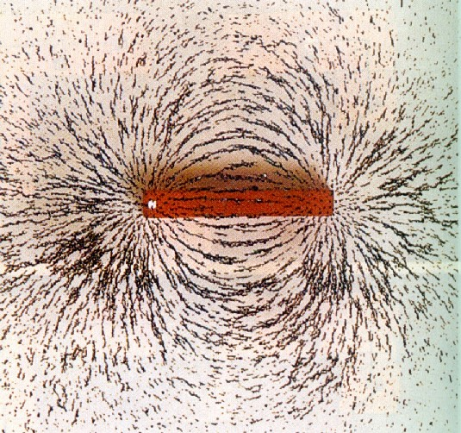
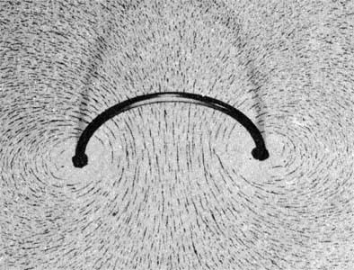
Desde 1976 he estado pensando en la transmisión instantánea de información y el entrelazamiento cuántico, tratando de encontrar un explicación común, algunas cosas que he encontrado es que:
La información no se desplaza lo que se desplaza es el objeto de materia energía e información en el que esta inmerso,
en el caso del entrelazamiento cuántico aparentemente no es claro cual es este objeto.
Lo mas cercano que he visto es asociarlo con el concepto de campo, establecido por Faraday y desarrollado por Maxwell y usado en muchas áreas en la actualidad.
En el caso de la transmisión instantánea de información, el campo es muy claro y corresponde a un objeto de materia energía información, pero en el caso del entrelazamiento cuántico, el campo que preserva la información no es tan obvio, y lo mas cercano que he encontrado es que, puede estar relacionado con la ley de la conservación del momento angular.
Michael Faraday https://es.wikipedia.org/wiki/Michael_Faraday
James Clerk Maxwell https://es.wikipedia.org/wiki/James_Clerk_Maxwell
Ley de conservación https://es.wikipedia.org/wiki/Ley_de_conservaci%C3%B3n
cantidad de movimiento, momento lineal, ímpetu o momentum https://es.wikipedia.org/wiki/Cantidad_de_movimiento
Momento angular https://es.wikipedia.org/wiki/Momento_angular
Y
X
RedaresECO-I.jpg
Cerrajeros de Seguridad. 24 H. En La Comunidad De Madrid
http://prosertec.es/maquinas-de-cerrajeria/maquinaria-de-cerrajeria-con-calidad/
https://estudiarfisica.com/2011/10/22/el-campo-electromagnetico-cuadripotencial-tensor-de-faraday-ecuaciones-de-maxwell-lagrangiana-y-ecuacion-de-la-onda-electromagnetica/
Introducción a la teoría de campos
http://www.heurema.com/DFQ23.htm

Slide 84
Fernando Galindo Soria www.fgalindosoria.com fgalindo@ipn.mx
Tenayuca, Ciudad de México, Febrero del 2018
Extracto sobre INFORMACIÓN de la Conferencia Informática
Ir a | # diapositiva
Introducción a la Información materia, energía e información (MEI) Información factor fundamental Transmisión Instantánea de Información | 2 39 58 67
Información www.fgalindosoria.com/informatica/information/
http://www.fgalindosoria.com/informatica/

